Slide 1
A -dj-vel, -gyj-vel írt szavak
Szükséges eszközök: - Nyelvtan és helyesírás TK
- kis nyelvtanfüzet
- grafit és zöld ceruza

Slide 2
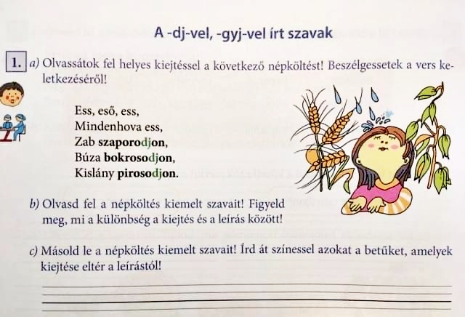
TK 80/1.

Slide 3

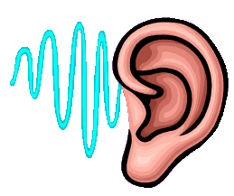
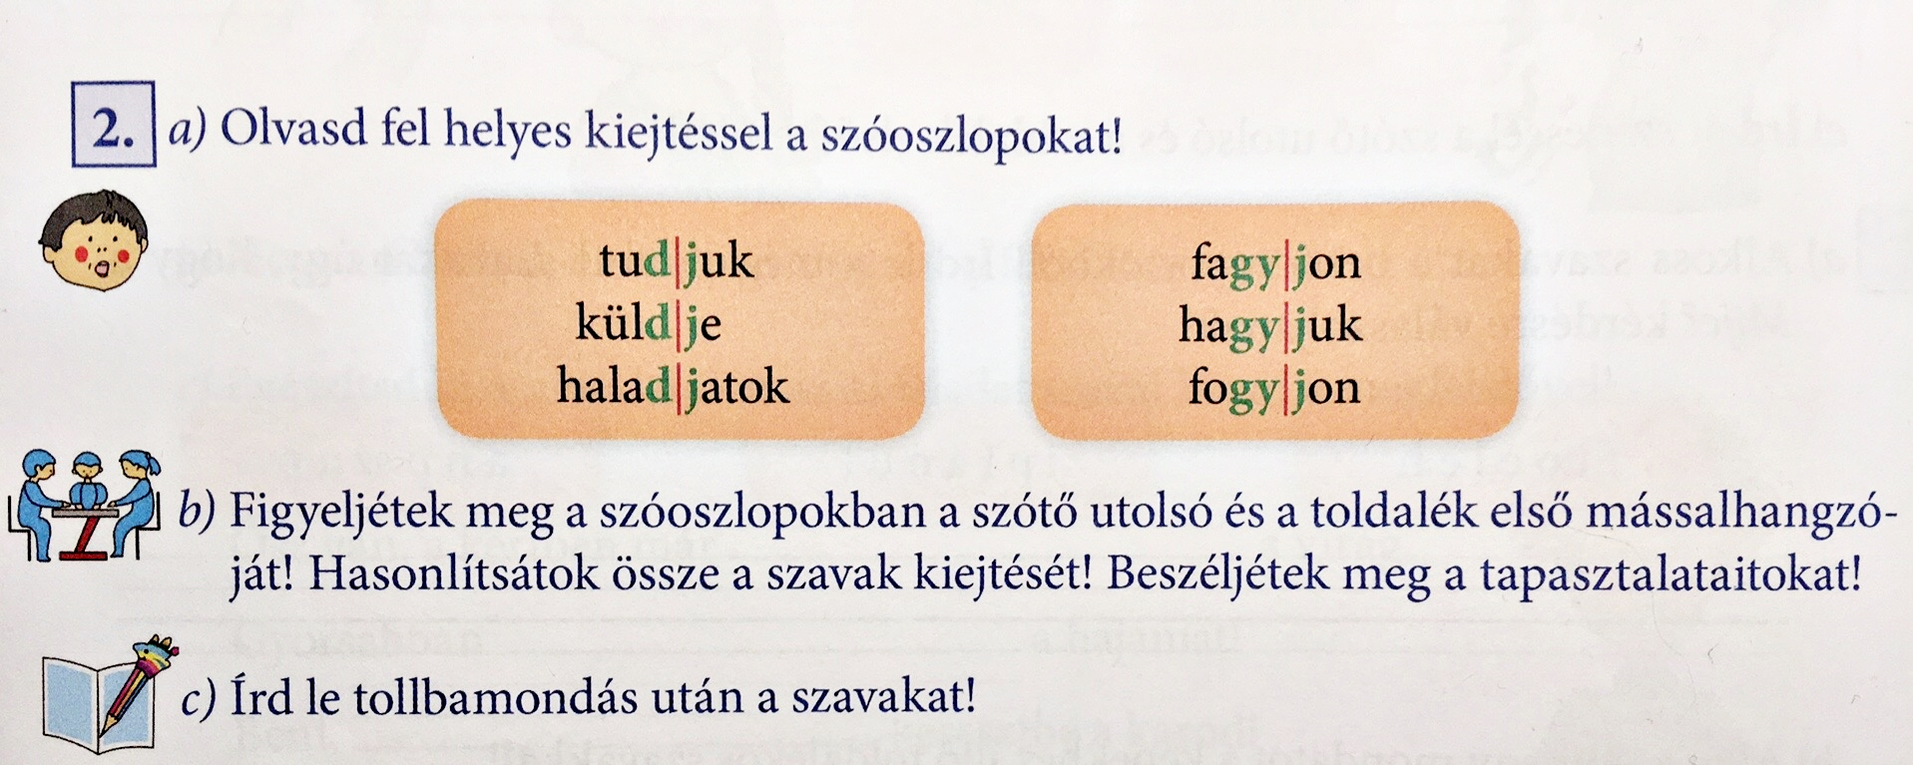
TK 80/2.
ggy
Másold le a füzetedbe

Slide 4
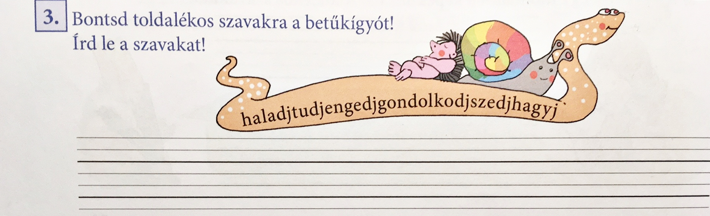

TK 80/3.

Slide 5
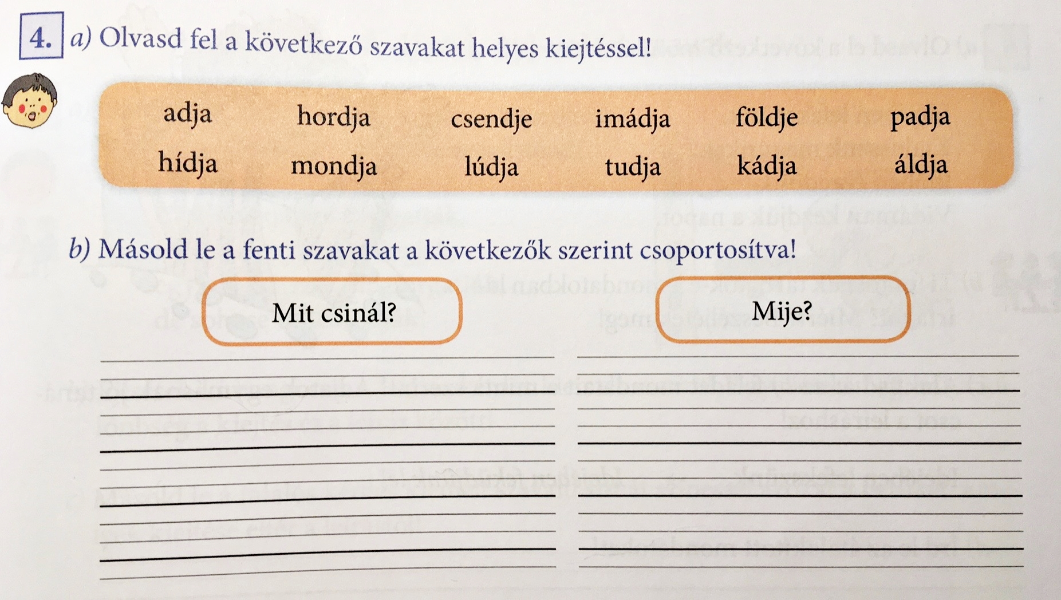
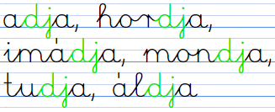
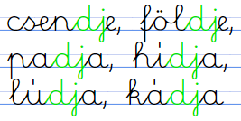
TK 81/4.

Slide 6
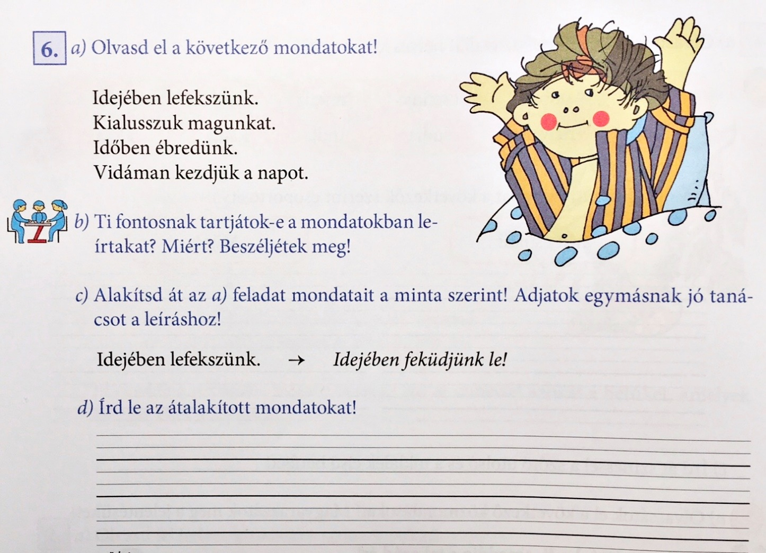
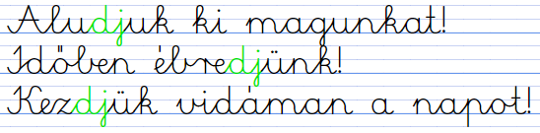
TK 82/6.

Slide 7
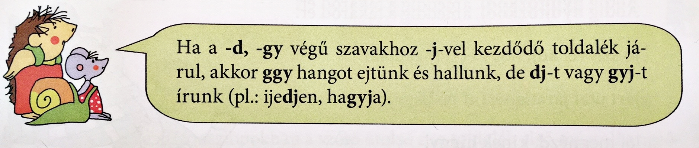
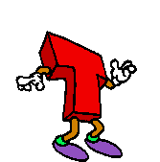
TK 82. oldal

Slide 8
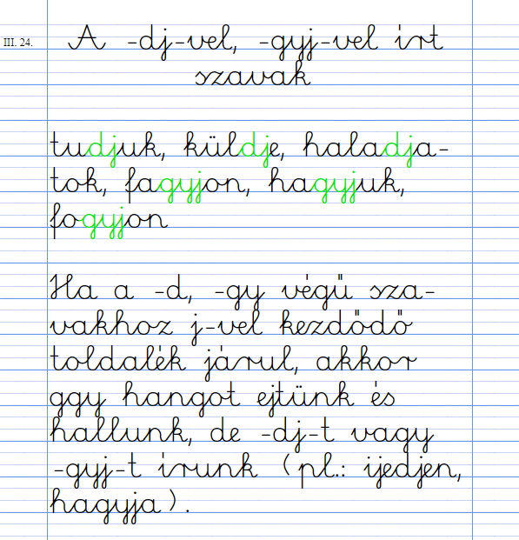
Füzetkép

Slide 9
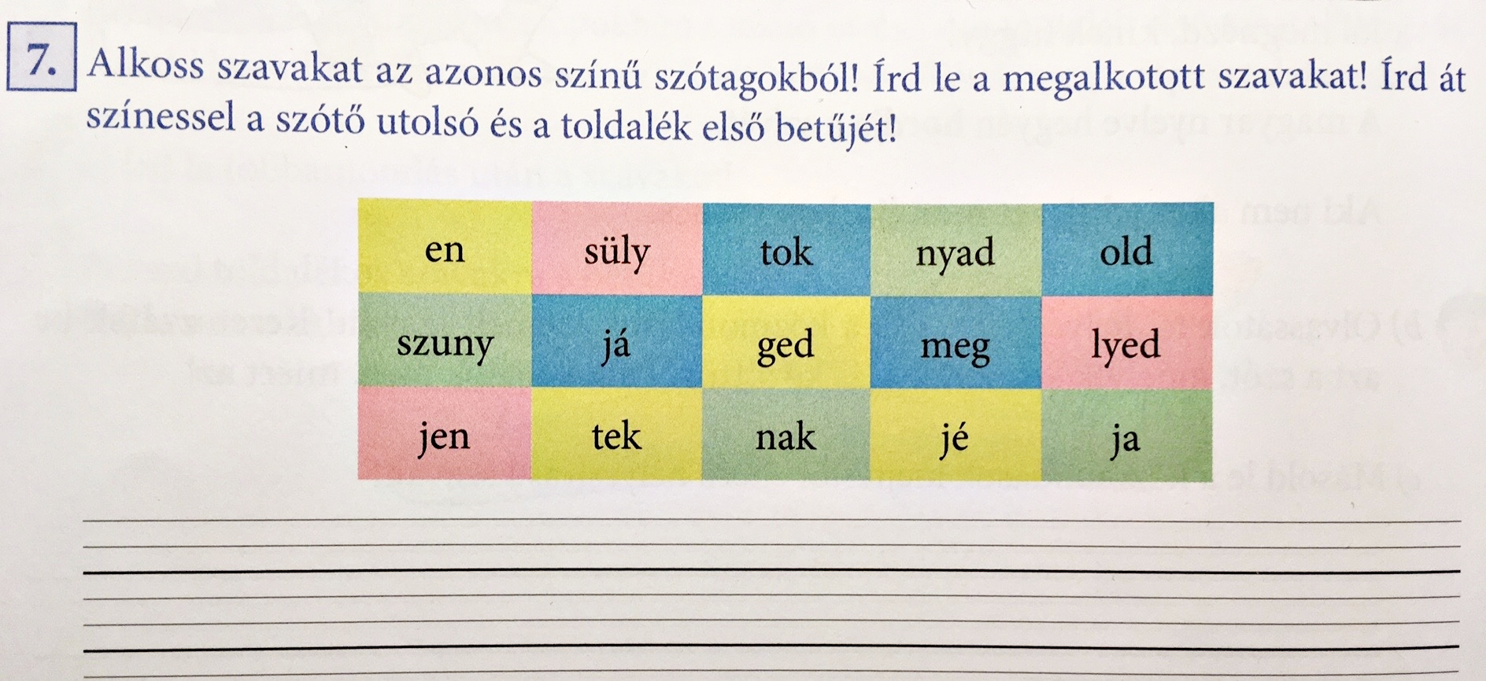

TK 82/7.

Slide 10


Köszönöm a munkátokat!

